Slide 1
SREČANJE SVETOVALNIH DELAVCEV OSNOVNIH IN SREDNJIH ŠOL 24. in 26. januar 2023
ENIC-NARIC CENTER
Anita Jesenko
mag. Eva Vilfan Kavčič
mag. Iztok Žebovec

Slide 2
vključitev šoloobveznih otrok s tujimi listinami o izobraževanju v osnovnošolsko izobraževanje 44. člen Zakona o osnovni šoli - vpis
(3) V primeru vpisa oziroma vključitve šoloobveznih otrok s tujimi listinami o izobraževanju v osnovnošolsko izobraževanje v Republiki Sloveniji, osnovna šola na podlagi dokazil ugotovi, v kateri razred se bo otrok vključil. Pri tem šola upošteva predložena dokazila o predhodnem izobraževanju in starost otroka. Šola pri vključitvi otroka lahko upošteva tudi njegovo poznavanje slovenskega jezika. Šola učencu ob vpisu oziroma vključitvi izda potrdilo o šolanju.

Slide 3
ZAKONODAJA
Zakon o vrednotenju in priznavanju izobraževanja (Uradni list RS, št. 87/2011, 97/2011-popr. in 109/2012)
Pravilnik o obrazcih, dokumentaciji in stroških pri vrednotenju in priznavanju izobraževanja (Uradni list RS, št. 103/11, 91/2015 in 90/2020)

Slide 4
Priznavanje tujega izobraževanja za namen nadaljevanja izobraževanja v Sloveniji
Priznavanje izobraževanja-vse osnovne informacije najdete na spletnih straneh, vključno z obrazcem/vlogo N
Ministrstvo za izobraževanje, znanost in šport | GOV.SI
Postopek vodi pooblaščena oseba, ki je na šoli imenovana za vodenje teh postopkov

Slide 5
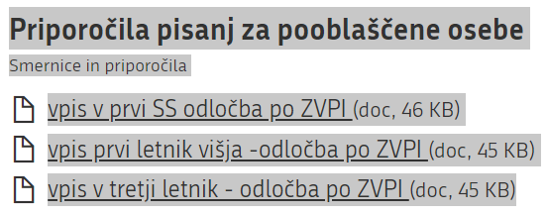
POSTOPEK
Postopek se prične z:
Izpolnjenim obrazcem N eUprava - Vloga (gov.si)
Predloženo dokumentacijo
Konča pa z:
Odločbo
.

Slide 6
Kratka predstavitev UKRAJINSKEGA SISTEMA IZOBRAŽEVANJA (osnovnošolsko in srednješolsko)

Slide 8
Primarno in temeljno srednje izobraževanje
Primarna šola: 1. – 4. razred
ob zaključku učenci opravljajo državne zaključne izpite (DZI) iz ukrajinskega jezika in matematike (ponekod dodatno še iz jezika narodne manjšine)
prejmejo Spričevalo o osnovni srednji izobrazbi (початкова середня освіта), od 1. 9. 2021 v digitalni obliki.
Temeljna srednja šola: 5. – 9. razred
ob zaključku učenci opravljajo državne zaključne izpite (DZI), običajno 3 izpiti: ukrajinski jezik, matematika in en izbirni predmet.
Podeli se jim Spričevalo o temeljni srednji izobrazbi (Свідоцтво про здобуття базової середньої obrazova) s prilogami, kjer so navedene letne ocene pri posameznem predmetu in rezultati DZI.
Spričevalo daje imetniku pravico do nadaljnjega izobraževanja na ravni polne srednješolske izobrazbe, poklicno-tehniške izobrazbe in na programih za pridobitev Diplome mladega specialista/bakalavra (s hkratno pridobitvijo polne splošne srednješolske izobrazbe).
Obličnost spričeval je enotna - določa ukrajinsko ministrstvo za izobraževanje in znanost. Na spletni strani ENIC Ukrajina lahko najdete vzorce listin o izobraževanju: http://enic.in.ua/index.php/en/educational-documentssamples

Slide 9
Polno splošno srednje izobraževanje
Spričevalo o dokončani splošni srednji izobrazbi (Свидоцтво про здобуття повної загальної середньої освіти) - od 2019) oziroma Potrdilo o polni splošni srednji izobrazbi (Атестат про повну загальну sredню šolу) - pred letom 2019 – izkazuje uspešen zaključek 11-letne splošne srednje šole v Ukrajini.
Zagotavlja splošen dostop do visokošolskega izobraževanja in je predpogoj za vpis na visokošolsko izobraževanje. Ukrajina uvaja 12-letno splošno izobraževanje, prva matura po novem sistemu pa je predvidena za leto 2030.
Upoštevajte, da je bil Državni zaključni izpit (DZI) preklican za vse stopnje srednješolskega izobraževanja v šolskem letu 2021/2022 zaradi ruske vojne agresije na Ukrajino. V izobraževalnih dokumentih v vrstici za rezultate DZI mora biti označeno „звільнено (izvzeto)“.
Zunanja neodvisna evalvacija (ZNE) (Зовнішнє незалежне оцінювання – ZNO) je sistem za ocenjevanje učnih rezultatov in sestavni del postopka vpisa v visokošolske programe kot instrument enakopravnega in pravičnega vpisa v visokošolske programe. Po opravljenih testih ZNE se izda Potrdilo o zunanji neodvisni evalvaciji in ločeno se izda informacijska kartica z rezultati ZNE. Potrdilo ZNE se lahko uporabi za prijavo na visokošolske ustanove v obdobju 2-3 let, podrobno pa se to določi vsako leto s pravnim aktom, ki ureja splošne pogoje za sprejem v višješolske oziroma visokošolske študijske programe.

Slide 10
Učni načrt
Šole razvijajo svoje učne načrte
na podlagi tipičnih programov, ki jih je potrdilo Ministrstvo za izobraževanje in znanost za vse razrede.

Slide 11
Ocenjevalna lestvica (srednja šola)
Uporablja se 12-stopenjska lestvica z ocenami od 1 do 12. Najvišja ocena je 12, minimalna pozitivna ocena je 3, pod 1 je oznaka "neatestirano". Ocene so lahko tiskane ali ročno napisane v cirilici.

Slide 12
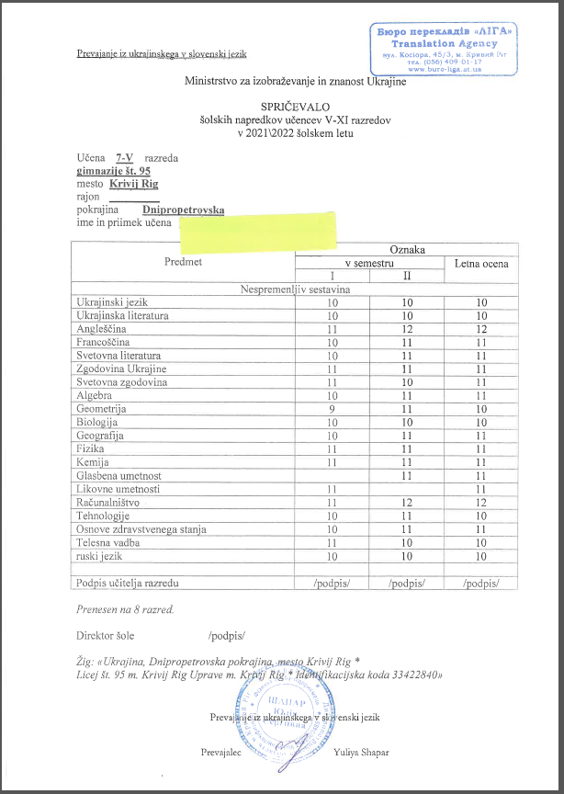
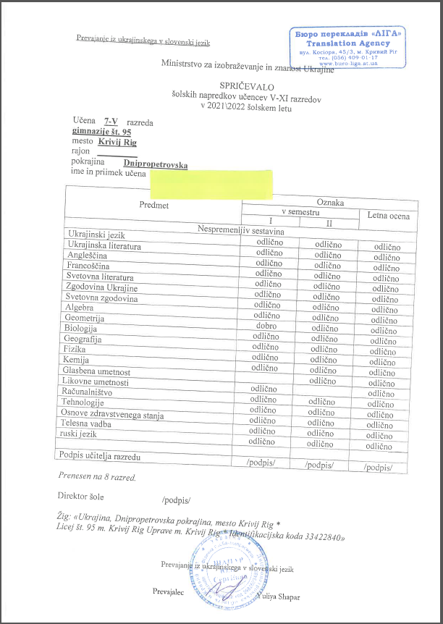
VZOREC:
Letno spričevalo (prevod)

Slide 13
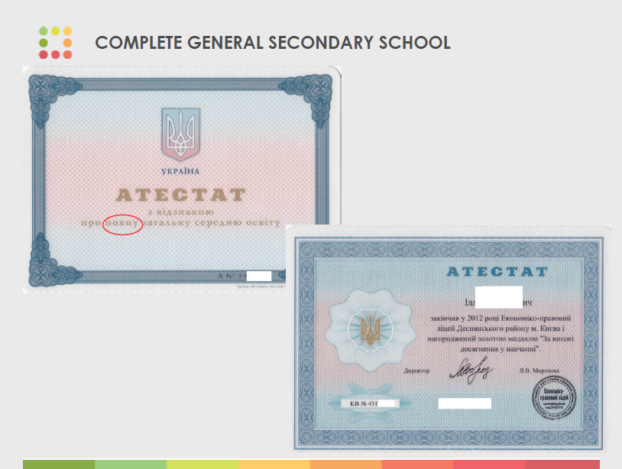
VZOREC: Polno splošno srednje izobraževanje

Slide 14
VZOREC: Temeljno srednje izobraževanje

Slide 15
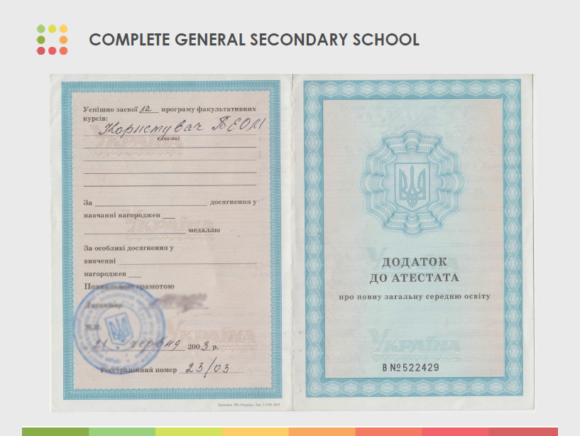

Slide 16
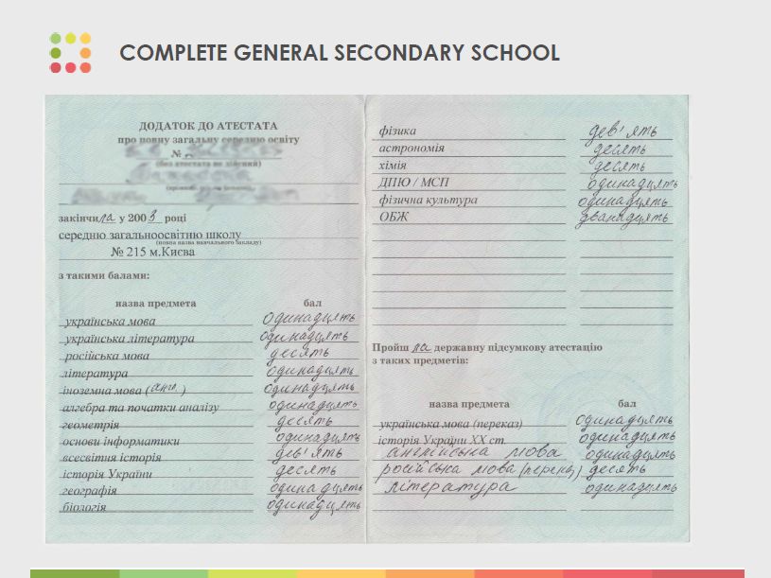

Slide 18
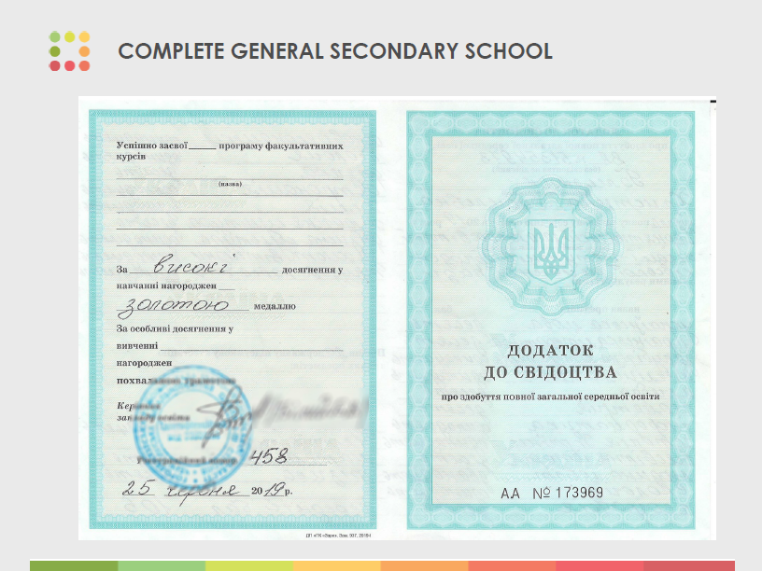

Slide 19
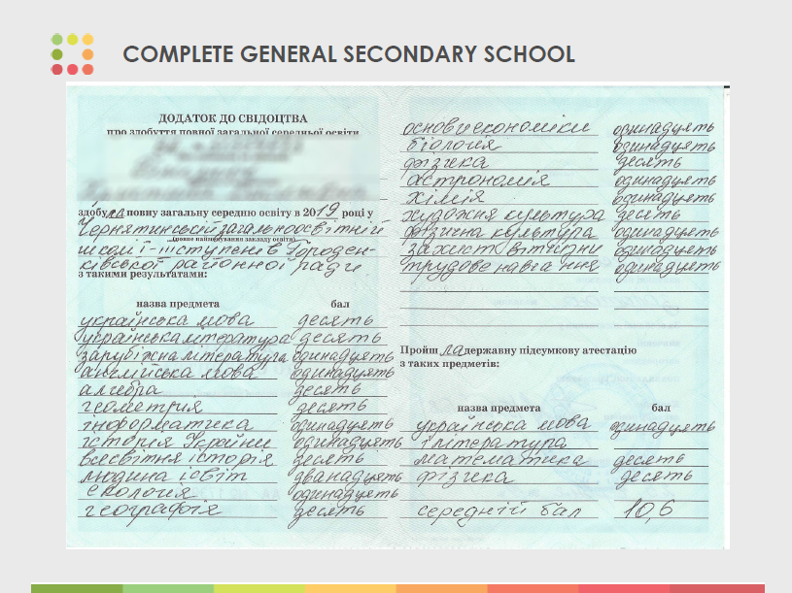

Slide 20
Več informacij o izobraževalnem sistemu v Ukrajini in druge koristne povezave (1)
Spletna stran slovenskega ENIC-NARIC centra:
https://www.gov.si/teme/informacije-po-drzavah-in-o-primerljivosti-s-slovenskim-izobrazevanjem/ oziroma https://www.gov.si/assets/ministrstva/MIZS/Dokumenti/ENIC-NARIC-center/IJZ/Ukrajina/Ukrajina_opis-sistema.pdf
Uradni pristojni organi Ukrajine:
Ukrajinsko ministrstvo za izobraževanje in znanost - https://mon.gov.ua/eng
Ukrajinski ENIC center - http://enic.in.ua/index.php/en/

Slide 21
Več informacij o izobraževalnem sistemu v Ukrajini in druge koristne povezave (2)
Mednarodni viri z informacijami, ki jih zagotavljajo neposredno ukrajinske oblasti:
Informacije o Ukrajinskem sistemu na spletni strani ENIC-NARIC mreže – https://www.enic-naric.net/ukraine.aspx http://enic.in.ua/index.php/en/educationl-system
Pregled ukrepov, sprejetih v zvezi z izpiti v višji srednji šoli, certificiranjem, dostopom do visokošolskega izobraževanja in s tem povezanih zadev, ki so jih sprejele vlade zaradi COVID-19 - https://www.enic-naric.net/upper-secondary-school-examinations-high-school-diplomas-in-times-of-covid-19.aspx

Slide 22
Več informacij o izobraževalnem sistemu v Ukrajini in druge koristne povezave (3)
Drugi koristni nacionalni in mednarodni viri:
Nizozemski ENIC-NARIC centre (NUFFIC) - https://www.nuffic.nl/en/education-systems/ukraine
Nemški ENIC-NARIC center - www.anabin.de
US World Education Services (WES) centre - https://wenr.wes.org/2019/06/education-in-ukraine
Informacije o Ukrajinskem sistemu na spletni strani CIMEA - http://www.cimea.it/files/DOC_CIMEA_136_2022_UCRAINA_LINEE_GUIDA_RICONOSCIMENTO.pdf
DG EAC online webinar »Online Training for Fast-track Recognition of Ukrainian Academic Qualifications«, 6. april 2022 - http://cimea.it/ucraina/Webinar_Ukrainian_Qualifications.pdf http://cimea.it/ucraina/Valentyna_KRASNOSHCHOK.pdf, http://cimea.it/ucraina/Kateryna_SUPRUN_Digital%20solutions_EDBO.pdf , http://cimea.it/ucraina/Laura_DIRVONSKYTE.pdf

Slide 23
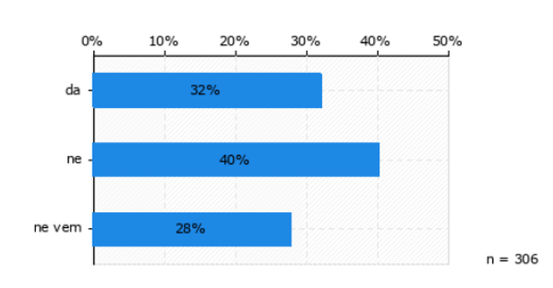
REZULTATI ANKETE
Sodelujoči: 309
69 % OŠ, 31% SŠ
Imenovanje za pooblaščeno osebo za vodenje postopkov priznavanja izobraževanja:

Slide 26
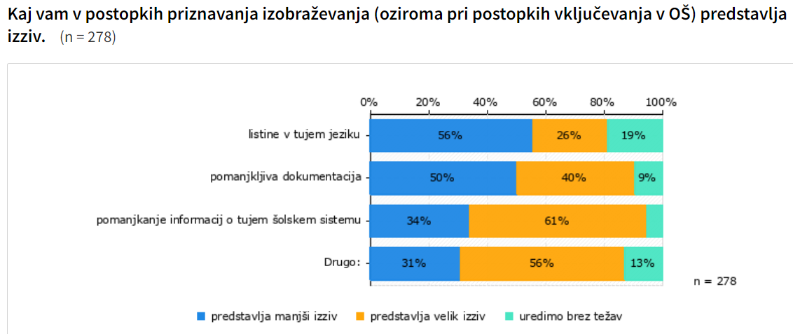

Slide 27
Drugi izzivi - Vprašanja
Komunikacija
s starši/z otrokom (ALB, KOS)
Splošno:
Vključevanje med ali tik pred konecem šol.leta,
Vpis v 9.razred
Starost 7-let, prvič v 1.r.
Vpis v že opravljen letnik
Vzporedno izobraževanje (UKR-SLO)
Otroci s pos. potrebami
Predmet neocenjen
Tujec – sprememba normativov (svetovalni delavec)
Seznanitev z Uredbami (všolanje oseb MZ ipd), Pravilnik (vključevanje Evropska šola)
Postopek priznavanja:
Dokumentacija (nepopolna)
Veljavnost/verodostojnost spričevala /overitev notar?
Najti pravo št. spričevala
Nejasnosti v postopku
Listine v tujem jeziku/pisavi sodni prevodi (drago/napake)
Nepoznavanje tujega šol. sistema (eksotične države)
Opis poteka šolanja
Nedigitaliziran postopek (e-uprava - samo Obr. N)
ni enotnega obrazca za vključevanje v višje razrede
Vzorec odločbe
Ni eksaktnega odgovora ENc o vključitvi otroka
Vsebinska presoja:
Ocene, drugačna ocenjevalna lestvica (pretvorba ocen v slovenske)
Ugotavljanje primerljivosti med tujim in SLO programom (primerljivost po predmetih)
Odločitev o razredu/letniku
Določanje razlik/diferenc
Nivo znanja iz nekaterih držav precej nižji
Razno:
Podatki o rezidenstvu
Pridobivanje statusa osebe z začasno/mednarodno zaščito
Ni prevajalcev
Tečaj slo.j + kulture 1 leto pred vpisom
Administracija:
Vnašanje ocen učencev iz tujih držav v spletno aplikacijo – prijava na NPZ in vpis v srednje šole
Točkovanje za vpis v SŠ
Kreiranje EMŠO

Slide 28
Ugotovitve
Lep odziv na anketo (pred posvetom)
Prepletenost: priznavanje izobraževanja - postopek vpisa – dejansko vključevanje – pouk
Posebni izziv – slovenski jezik: komunikacija v vseh pogledih (slo.j./drug bolj znan j. sporazumevanja (s starši otrok, otroci - spremljanje pouka, ocenjevanje) (tečaji/dodatne ure…)
Svetovalni delavci – želje:
osnovni seminar o priznavanju izobraževanja na izobraževalnih institucijah (ENIC-NARIC center)
kratki opisi šolskih sistemov v slovenskem jeziku za potrebe priznavanja na šolah ocenjevalne lestvice in vzorci listin (ENIC-NARIC center)
hitra odzivnost ENIC-NARIC centra, Sektorja za OŠ, Sektorja za SŠ in drugih služb, uradov ipd (razmislek o skupni delavnici)

Slide 29
Kontakt
Ministrstvo za izobraževanje, znanost in šport/Ministrstvo za visoko šolstvo, znanost in inovacije
Direktorat za visoko šolstvo
ENIC-NARIC center
Kotnikova 38
1000 Ljubljana
Telefon: 01/478-4600 (centrala – poveste, da kličete s šole)
01/478-4745 (dežurni telefon ENIC-NARIC centra v času uradnih ur)
E-mail:
enicnaric-slovenia@gov.si (za postopek priznavanja izobraževanja)
gp.mizs@gov.si (za druga vprašanja, ki se nanašajo na srednje šolstvo, osnovno šolstvo)

